Slide 1
Славна богатырями земля русская!
Литературное состязание

Slide 2
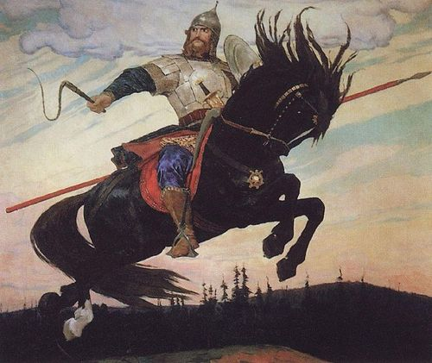

Slide 3

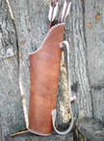

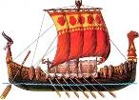
КОЛЧАН
ЛУК
НАЛУЧ
БУСА

Slide 4
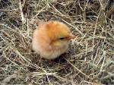
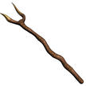
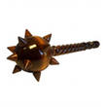

ГЛУЗДЫРЬ
РОГАТИНА
БУЛАВА
ПАЛИЦА

Slide 5

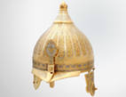
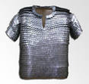

ЛОЖНЯ
ШЛЕМ
КОЛЬЧУГА
ТЕГИЛЯЙ

Slide 6
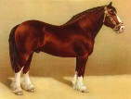

Slide 7
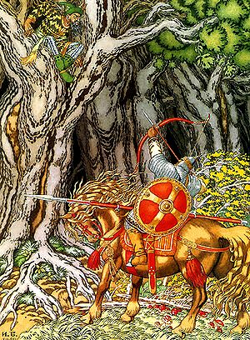

Slide 8
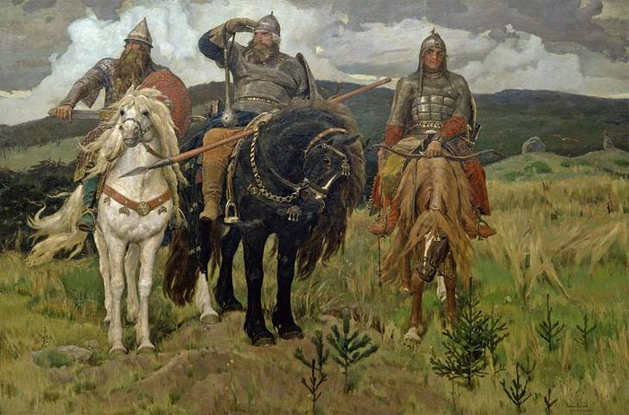

Slide 9
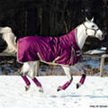


Slide 10
Лук, стрела, рогатина, щит
Шалыга, меч, сердце, жемчуг
Береза, цветы, леса, поля
(разрывчатый, каленая, звериная, слоновый).
(подорожная, булатный, ретивое, скатный).
(покляпая, лазоревые, темные, чистые).

Slide 11
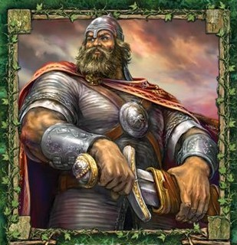
Илья Муромец
Художник: Руслан Свободин

Slide 12
ГИПЕРБОЛА (художественное преувеличение)

Slide 13
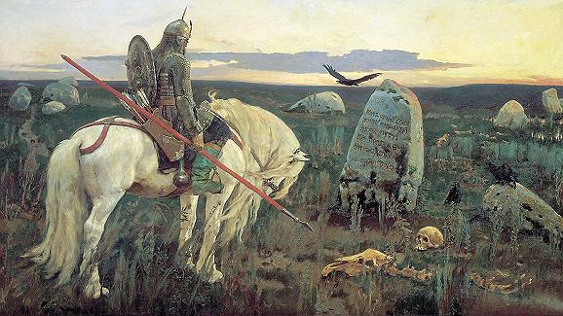

Slide 14
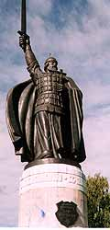
СПАСИБО
ЗА
ВНИМАНИЕ!

